Slide 1
<完整報告作品名稱>
<參賽代表姓名> <職稱> <部門名稱> <公司/學校名稱>

Slide 2
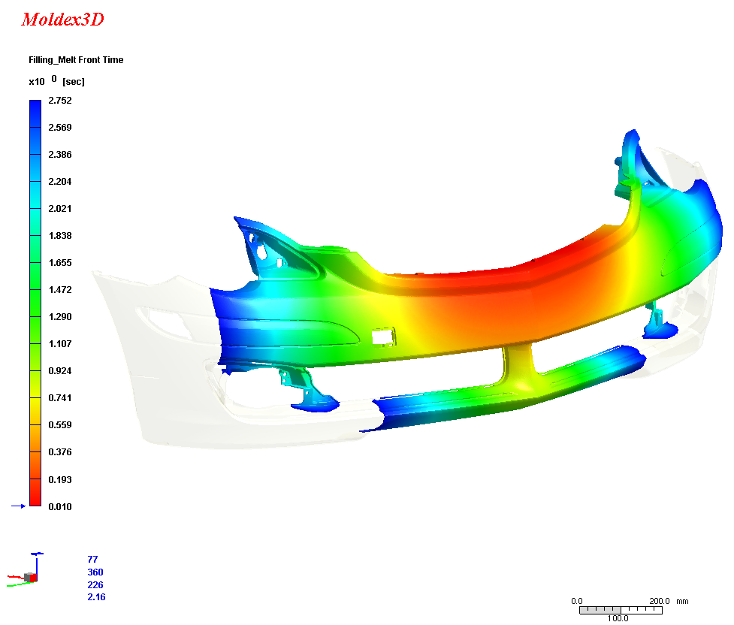
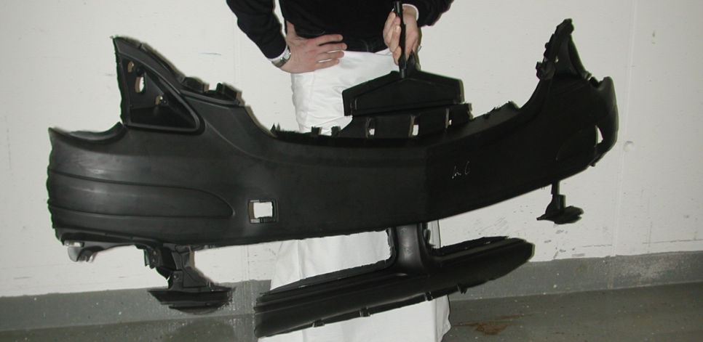
撰寫Tips：圖片範例
圖片尺寸及解析度需求：1,500 x 2,100 pixels, 300dpi
圖片來源: BASF Polyurethanes
請附上圖片說明 例如：圖一 模流分析結果顯示和實際試模結果高度符合

Slide 3
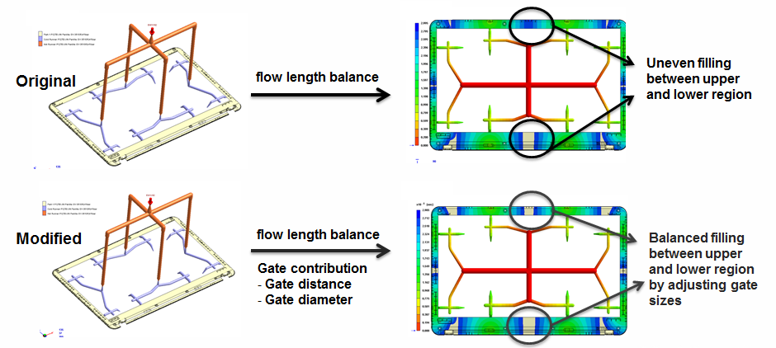
撰寫Tips：圖片範例
可以多利用圖片凸顯設計變更差異

Slide 4
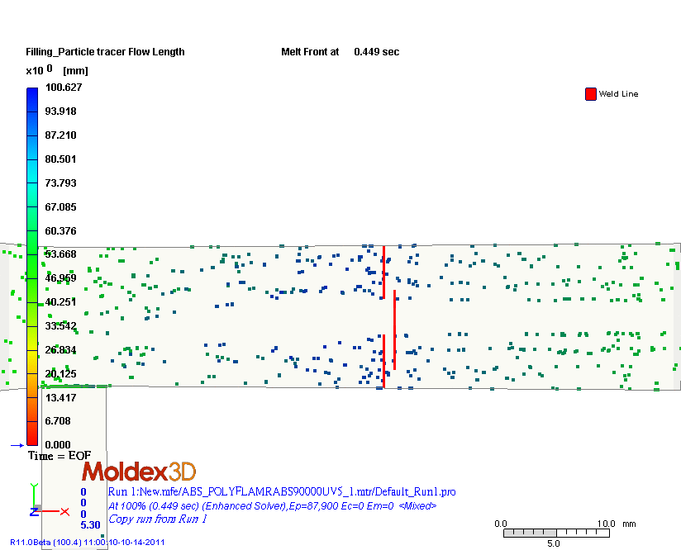
撰寫Tips：影片範例
如果影片檔案過大，可以提供下載連結
或是直接嵌入GIF動畫 (如下)
weld line

Slide 5
撰寫項目
│參賽者介紹
參賽（者）團隊介紹 參賽單位介紹
│作品介紹
產品/製程挑戰
預期達到目標
│產品
產品及模具開發流程與分工介紹
產品規格
材料 成型條件
流道配置
冷卻水路設計
│模流分析應用過程
分析方法及過程
分析結果
│結論及未來應用
總結
未來應用及研究發展

Slide 6
參賽者（團隊）介紹

Slide 7
參賽者(團隊)介紹
姓名:
職稱:
部門:
工作/研究內容:
請附個人(團隊)照片

Slide 8
公司/學校介紹
公司/學校名稱
公司/學校介紹
請附公司/學校 Logo
請附公司/學校照片

Slide 9
作品背景

Slide 10
背景大綱
該產品或是製程當前的設計開發趨勢為何?

Slide 11
挑戰及解決方案
當前的挑戰/問題是甚麼?請闡述其重要性。
為何選擇Moldex3D?

Slide 12
目標
目標
請描述作品預計達成之目標
預期效益
請描述預計達成的具體效益，例如：成型週期縮短 20秒、Z軸方向變形量改善 50%

Slide 13
PART III: 產品介紹

Slide 14
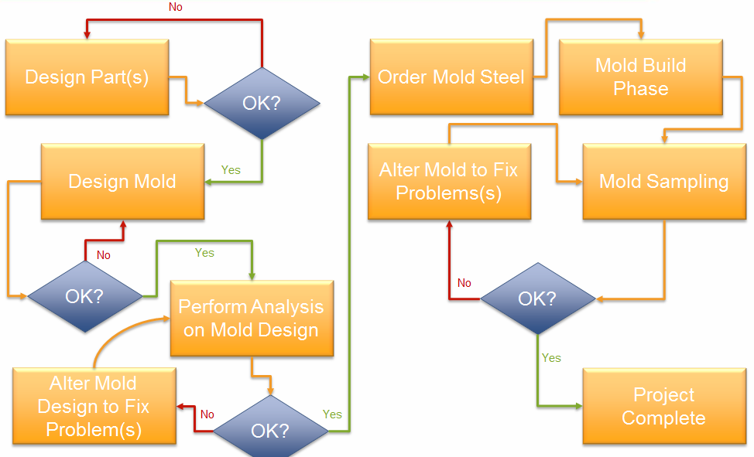
產品及模具開發流程與分工介紹
建議使用流程圖來呈現產品開發流程及分工 (範例如下)

Slide 15
產品
產品件名稱:
例如：汽車儀表板
產品尺寸
長： mm
寬： mm
高： mm
厚度： mm
網格模型
網格型態
總網格數
請提供實際產品的圖片

Slide 16
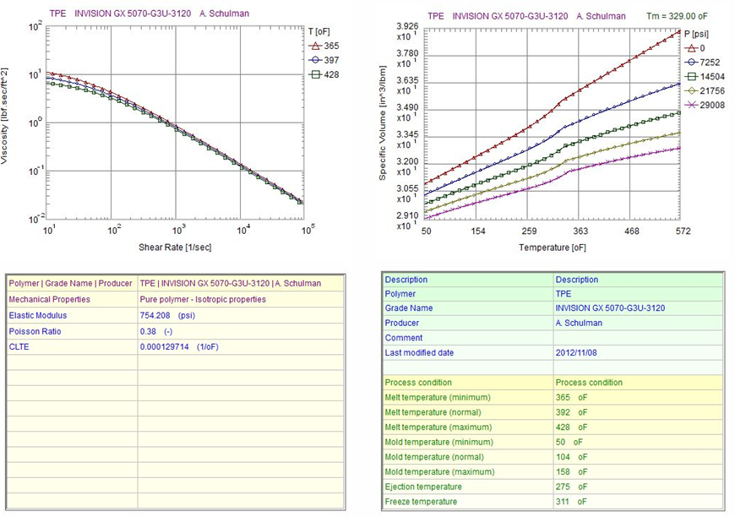
材料分析
範例：請提供產品使用的材料資訊

Slide 17
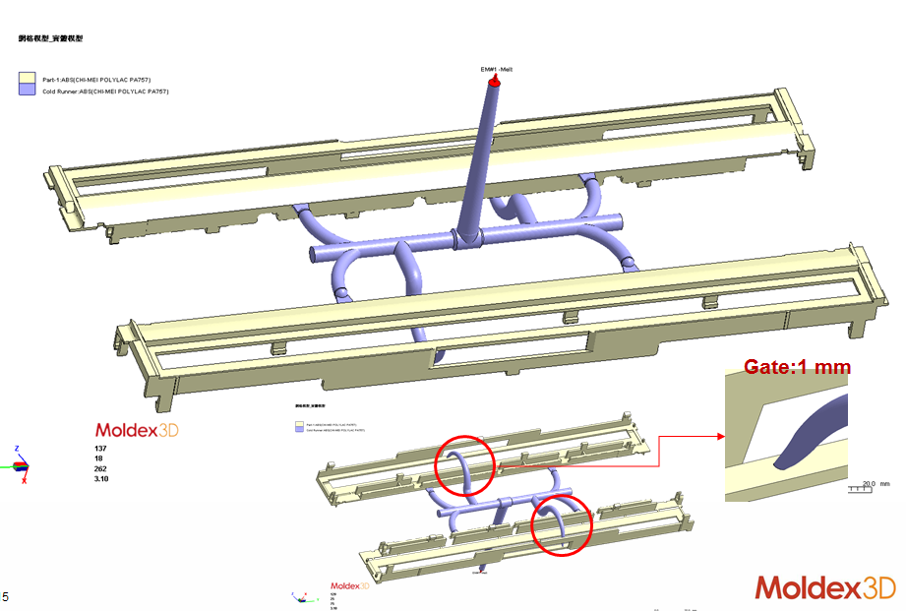
流道配置
範例：請展示產品的流道配置

Slide 18
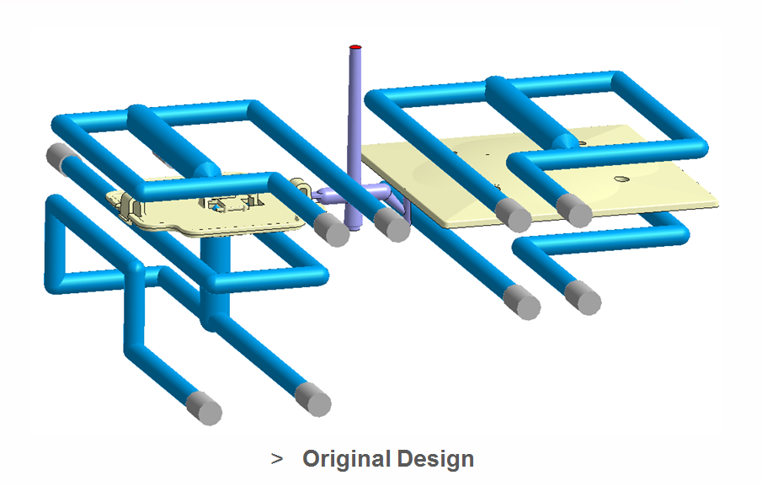
冷卻水路設計
範例：請展示產品的水路設計

Slide 19
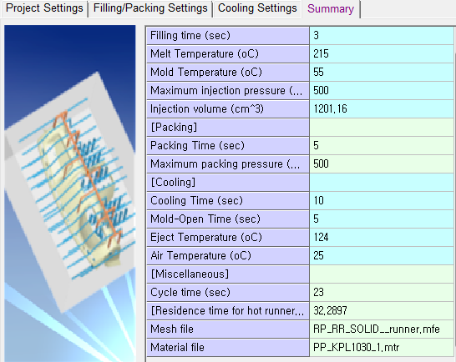
成型條件
充填時間： sec
熔膠溫度： °C
模具溫度： °C
範例：請提供詳細的成型條件資訊

Slide 20
PART IV: 模流分析應用

Slide 21
分析方法及流程
使用哪些產品、模組或是功能? 有特別著重的部分?
產品Package:
例如：Moldex3D Advanced
使用的產品模組
例如：Fiber/ FEA Interface/ Warp module/ Material characterization services
詳述分析的執行過程、哪些分析項目以及先後順序

Slide 22
原始設計分析結果
請呈現作品分析重點 (例如：流動波前、翹曲分析、纖維排向或是冷卻分析等等)

Slide 23
設計變更分析結果
請呈現作品分析重點 (例如：流動波前、翹曲分析、纖維排向或是冷卻分析等等)

Slide 24
原始設計和設計變更比較
請比較設變前後的差異和帶來的改變

Slide 25
驗證模擬分析
請說明如何進行模擬分析驗證

Slide 26
PART V: 結論及未來應用

Slide 27
結論
請總結作品成果

Slide 28
Moldex3D應用效益分析
請具體描述 Moldex3D 的價值及帶來的效益 (請涵蓋量化數據)

Slide 29
Moldex3D未來應用及研究發展
未來應用計畫
未來研究計畫

Slide 30
參賽作品格式及收件方式
參賽者需要提供的作品檔案包含以下：
作品概念書 (下載格式)
完整報告 (下載格式)
授權同意書 (下載)
【加分項目】凡繳交CAD模型、幾何檔案(.stl檔或.step檔)及.3dm檔或.mdg檔，可以獲得作品加分!
所有檔案須於美國東部標準時間2018年9月26日(三) 11:59 p.m. EST前寄至：talentawards@moldex3d.com
如檔案超過郵件附件限制，請將檔案上傳至網路空間後，提供下載連結。
參賽作品須以使用Moldex3D解決方案為主，並呈現應用Moldex3D帶來的具體效益。
參賽作品內容如不符規定或繳交檔不完整者，不得評選，參賽團隊（者）不得異議。

